Slide 1
IWA WWCE 계획 발표
BIG WAVE
2020890050 이민재
2020890046 유수진

Slide 2
해외 네트워크 프로그램 탐방 일정 - Exhibition
8월 13일(화) – 수질 모니터링 및 관리
8월 14일(수) – 누수 탐지 및 관리, 펌프 및 밸브
시간 | 인터뷰 기업
09:00 ~ -9:30 | UNISENSE
09:30 ~ 10:00 | EXACTBLUE
17:00 ~ 17:30 | inCTRL
시간 | 인터뷰 기업
09:00 ~ -9:30 | SEWERIN
09:30 ~ 10:00 | Itron
17:00 ~ 17:30 | CLA-VAL
17:30 ~ 18:00 | GRUNDFOS
8월 15일(목) – 디지털 물관리 솔루션
시간 | 인터뷰 기업
09:00 ~ -9:30 | DIGITAL WATER soluntion
09:30 ~ 10:00 | Xylem
15:00 ~ 15:30 | Fleming

Slide 3
기업 세부 사항
UNISENSE: 덴마크 기업, 마이크로 센서 제조
EXACTBLUE: 미국 기업, 미생물 센서 제조
SEWERIN: 독일 기업, 누수측정 기술/제품 개발
CLA-VAL: 미국 기업, 상수도 자동 제어 밸브 개발
DIGITAL WATER soluntion: 캐나다 기업, AI로 누수 감지 및 관리 기술. 디지털 물관리 플랫폼
Itron: 스마트 미터링과 데이터 분석을 통한 누수 감지 및 수자원 관리
inCTRL: 캐나다 기업, 지능형 디지털 플랫폼을 통한 물 순환 및 인프라 관리 솔루션
Xylem: 미국 기업, 스마트 인프라 솔루션 제공
GRUNDFOS: 덴마크 기업, 주로 펌프와 관련된 기술 개발
(FLEMING: 캐나다의 물 관련 전문대학교/협동 조합)

Slide 4
인터뷰 목록 - 1일차
UNISENSE - 대표 기술/제품: 실시간 수질 모니터링 시스템, 마이크로 센서 개발
1. UNISENSE의 실시간 수질 모니터링 시스템이 다른 시스템과 차별화되는 점은 무엇인가요?
2. UNISENSE의 마이크로 센서는 물산업에서 어떤 분야에 주로 사용되나요?
3. 귀사의 마이크로 센서 기술이 다른 센서와 비교했을 때 갖는 장점은 무엇인가요?
4. 마이크로 센서를 활용한 최근 프로젝트나 성공 사례가 있나요?
5. 향후 마이크로 센서 기술 개발 방향과 목표는 무엇인가요?
EXACTBLUE - 대표 기술/제품: 수질 분석 솔루션, 미생물 센서 개발
1. EXACTBLUE의 수질 분석 솔루션이 제공하는 주요 기능은 무엇인가요?
2. 분석 결과의 정확성을 보장하기 위해 어떤 기술이 사용되나요?
3. EXACTBLUE의 미생물 센서는 어떤 원리로 작동하며, 주로 어떤 용도로 사용되나요?
4. 미생물 센서가 전통적인 방법에 비해 갖는 효율성과 정확성은 어떤가요?
5. 물 관리 시스템에서 미생물 센서의 역할은 무엇인가요?
6. 향후 미생물 센서 기술의 발전 가능성에 대해 어떻게 생각하시나요?
inCTRL - 물 관리 소프트웨어
1. inCTRL의 물 관리 소프트웨어가 다른 제품과 차별화되는 점은 무엇인가요?
2. 소프트웨어의 주요 기능과 그에 따른 이점을 설명해 주실 수 있나요?
3. 실제 적용된 사례를 통해 얻은 교훈이나 성공 요인이 있다면 무엇인가요?

Slide 5
인터뷰 목록 - 2일차
CLA-VAL: 대표 기술/제품: 자동 제어 밸브
1. CLA-VAL의 자동 제어 밸브가 제공하는 주요 기능은 무엇인가요?
2. 이 밸브가 상수도 시스템에 어떻게 기여하는지 예를 들어 설명해 주실 수 있나요?
3. 에너지 효율성을 높이기 위한 기술적 특징이 있다면 무엇인가요?
GRUNDFOS - 대표 기술/제품: 고효율 펌프 시스템
1. GRUNDFOS의 고효율 펌프 시스템이 다른 제품과 차별화되는 점은 무엇인가요?
2. 이 시스템이 에너지 절약에 어떻게 기여하는지 설명해 주실 수 있나요?
3. 최신 펌프 기술 트렌드와 향후 개발 방향에 대해 말씀해 주실 수 있나요?
SEWERIN - 대표 기술/제품: 누수 탐지 장비
1. SEWERIN의 누수 탐지 장비가 기존 제품보다 우수한 점은 무엇인가요?
2. 이 장비가 실제 현장에서 어떻게 사용되는지 설명해 주실 수 있나요?
3. 누수 탐지 장비의 최신 기술 트렌드는 무엇인가요?
Itron - 대표 기술/제품: 스마트 미터링 솔루션
1. Itron의 스마트 미터링 솔루션이 제공하는 주요 기능은 무엇인가요?
2. 이 솔루션이 상수도 관리에 어떻게 도움이 되는지 설명해 주실 수 있나요?
3. 데이터 분석을 통한 주요 성과나 발견된 문제점이 있다면 무엇인가요?

Slide 6
인터뷰 목록 - 2일차
DIGITAL WATER Solutions - 대표 기술/제품: 디지털 물 관리 플랫폼
1. DIGITAL WATER Solutions의 플랫폼이 물 관리를 어떻게 혁신하고 있나요?
2. 플랫폼의 주요 기능과 이점에 대해 설명해 주실 수 있나요?
3. 실제 운영 사례를 통해 성과를 공유해 주실 수 있나요?
Xylem - 대표 기술/제품:** 통합 물 관리 솔루션
1. Xylem의 통합 물 관리 솔루션이 제공하는 주요 기능은 무엇인가요?
2. 이 솔루션이 현장에서 어떻게 적용되고 있는지 사례를 공유해 주실 수 있나요?
3. 최근 개발된 혁신적인 기술이나 제품이 있다면 소개해 주실 수 있나요?
FLEMING (Fleming College) - 대표 활동/프로그램:** 물 관리 및 환경 지속 가능성 관련 교육 프로그램
1. 플레밍 컬리지에서 제공하는 물 관리 및 환경 지속 가능성 관련 주요 프로그램은 무엇인가요?
2. 학생들이 물 산업에서 성공적으로 경력을 쌓기 위해 어떤 실습 기회를 제공하고 있나요?
3. 플레밍 컬리지의 연구 활동 중 주목할 만한 프로젝트가 있다면 소개해 주실 수 있나요?
4. 물 산업의 미래를 준비하는 학생들에게 어떤 기술과 지식을 강조하고 있나요?

Slide 7
해외 네트워크 프로그램 탐방 일정 - Congress
8월 13일(화)
8월 14일(수)
시간 | 발표주제
10:30-12:00 | TS 2.11
13:30-15:00 | TS 1.1
15:30-17:00 | TS 5.7
시간 | 발표주제
10:30-12:00 | TS 1.19
13:30-15:00 | TS 1.3
15:30-17:00 | TS 1.4
8월 15일(목)
시간 | 발표주제
10:30-12:00 | TS 1.5
13:30-15:00 | TS 3.8

Slide 8
일자별 세부계획 – 8월 10일(토)
나이아가라 폭포 견학 - 주변 식당
1. The Flour mill 1904 bar: 양식, 가격 약 20달러, 예약 필요 없음
위치: 6080 Fallsview Blvd, Niagara Falls, ON L2G 3V5 캐나다
영업시간: 토 08:00 ~ 23:00​
2. Antica Pizzeria&Ristorante: 양식, 가격 10~20달러대
위치: 5785 Victoria Ave, Niagara Falls, ON L2G 3L6 캐나다
영업시간: 토요일,오후 12:00~23:00

Slide 9
일자별 세부계획 – 8월 11일(일)
시간 | 활동 | 방문 기관 | 비고(이동시간, 방법, 비용, 예약 필요 여부 등)
08:00 ~ 09:00 | 준비 및 이동 | Metro Toronto Convention Centre St. Lawrence Market | 지하철 17분 소요
09:00 ~ 10:00 |  |  | -
10:00 ~ 11:00 |  |  | -
11:00 ~ 12:00 | 이동, 마켓 탐방 |  | -차량 9분, 도보 18분
12:00 ~ 13:00 | 점심식사 | St. Lawrence Market | 도보 5분, 10~20달러, 예약 불필요
13:00 ~ 14:00 |  |  | -
14:00 ~ 15:00 |  |  | -
15:00 ~ 16:00 | 미술관 탐방 | Art Gallery of Ontario | -24세 미만 입장료 무료
16:00 ~ 17:00 |  |  | -성인 30달러
17:00 ~ 18:00 | 이동 |  | -지하철 5분+도보 17분
18:00 ~ 19:00 | 저녁식사 | Moon Palace Cantonese Cuisine | 도보 12분 약 20달러
19:00 ~ 20:00 | 숙소이동 및 휴식 |  | 지하철 17분 소요

Slide 10
일자별 세부계획 – 8월 13일(화)
시간 | 활동 | 방문 기관 | 비고(이동시간, 방법, 비용, 예약 필요 여부 등)
08:00 ~ 09:00 | 준비 및 이동 | Metro Toronto Convention Centre | 지하철 17분 소요
09:00 ~ 10:00 | UNISENSE, EXACTBLUE 인터뷰 |  | -
10:00 ~ 11:00 | TS 2.11 Congress 참여 |  | -
11:00 ~ 12:00 |  |  | -
12:00 ~ 13:00 | 점심식사 | A&W Canada | 도보 5분, 10~20달러, 예약 불필요
13:00 ~ 14:00 | TS 1.1 Congress 참여 | Metro Toronto Convention Centre | -
14:00 ~ 15:00 |  |  | -
15:00 ~ 16:00 | TS 5.7 Congress 참여 |  | -
16:00 ~ 17:00 |  |  | -
17:00 ~ 18:00 | inCTRL 인터뷰 및 내용 정리 |  | -
18:00 ~ 19:00 | 저녁식사 | Khao San Road | 도보 10분, 태국 음식 약 20달러
19:00 ~ 20:00 | 타 기업 박람회 자유 방문 | Metro Toronto Convention Centre | -

Slide 11
일자별 세부계획 – 8월 14일(수)
시간 | 활동 | 방문 기관 | 비고(이동시간, 방법, 비용, 예약 필요 여부 등)
08:00 ~ 09:00 | 준비 및 이동 | Metro Toronto Convention Centre | 지하철 17분 소요
09:00 ~ 10:00 | SEWERIN, Itron 인터뷰 |  | -
10:00 ~ 11:00 | TS 1.19 Congress 참여 |  | -
11:00 ~ 12:00 |  |  | -
12:00 ~ 13:00 | 점심식사 | A&W Canada | 도보 5분, 10~20달러, 예약 불필요
13:00 ~ 14:00 | TS 1.3 Congress 참여 | Metro Toronto Convention Centre | -
14:00 ~ 15:00 |  |  | -
15:00 ~ 16:00 | TS 1.4 Congress 참여 |  | -
16:00 ~ 17:00 |  |  | -
17:00 ~ 18:00 | CLA-VAL, GRUNDFOS 인터뷰 |  | -
18:00 ~ 19:00 | 저녁식사 | Jack Astor's Bar & Grill Front Street | 도보 4분 약 20달러
19:00 ~ 20:00 | 내용 정리 및 타 기업 박람회 자유 방문 | Metro Toronto Convention Centre | -

Slide 12
일자별 세부계획 – 8월 15일(목)
시간 | 활동 | 방문 기관 | 비고(이동시간, 방법, 비용, 예약 필요 여부 등)
08:00 ~ 09:00 | 준비 및 이동 | Metro Toronto Convention Centre | 지하철 17분 소요
09:00 ~ 10:00 | DIGITAL WATER soluntion, Xylem 인터뷰 및 정리 |  | -
10:00 ~ 11:00 | TS 1.5 Congress 참여 |  | -
11:00 ~ 12:00 |  |  | -
12:00 ~ 13:00 | 점심식사 | A&W Canada | 도보 5분, 10~20달러, 예약 불필요
13:00 ~ 14:00 | TS 3.8 Congress 참여 | Metro Toronto Convention Centre | -
14:00 ~ 15:00 |  |  | -
15:00 ~ 16:00 | Fleming 인터뷰 및 교류, 내용 정리 |  | -
16:00 ~ 17:00 | 타 기업 박람회 자유 방문 |  | -
17:00 ~ 18:00 |  |  | -
18:00 ~ 19:00 | 저녁식사 | Scaddabush Italian Kitchen & Bar Front Street | 도보 3분 30~40달러, 예약 가능(필요 여부 확인)
19:00 ~ 20:00 | 숙소 이동 및 휴식 | Chelsea Hotel, Toronto | 도보 7분

Slide 13
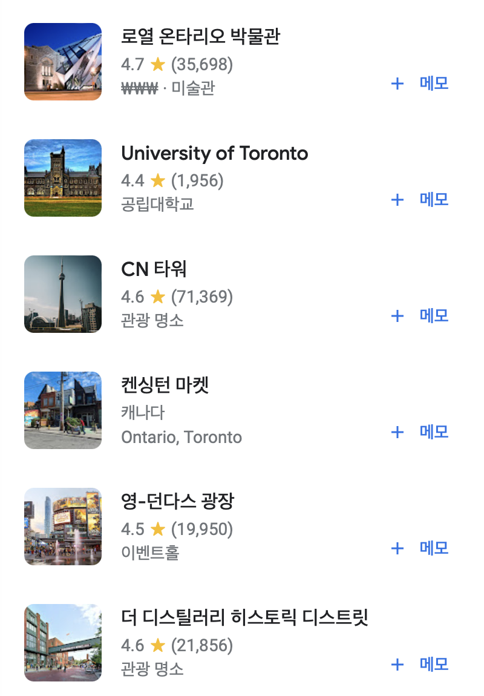
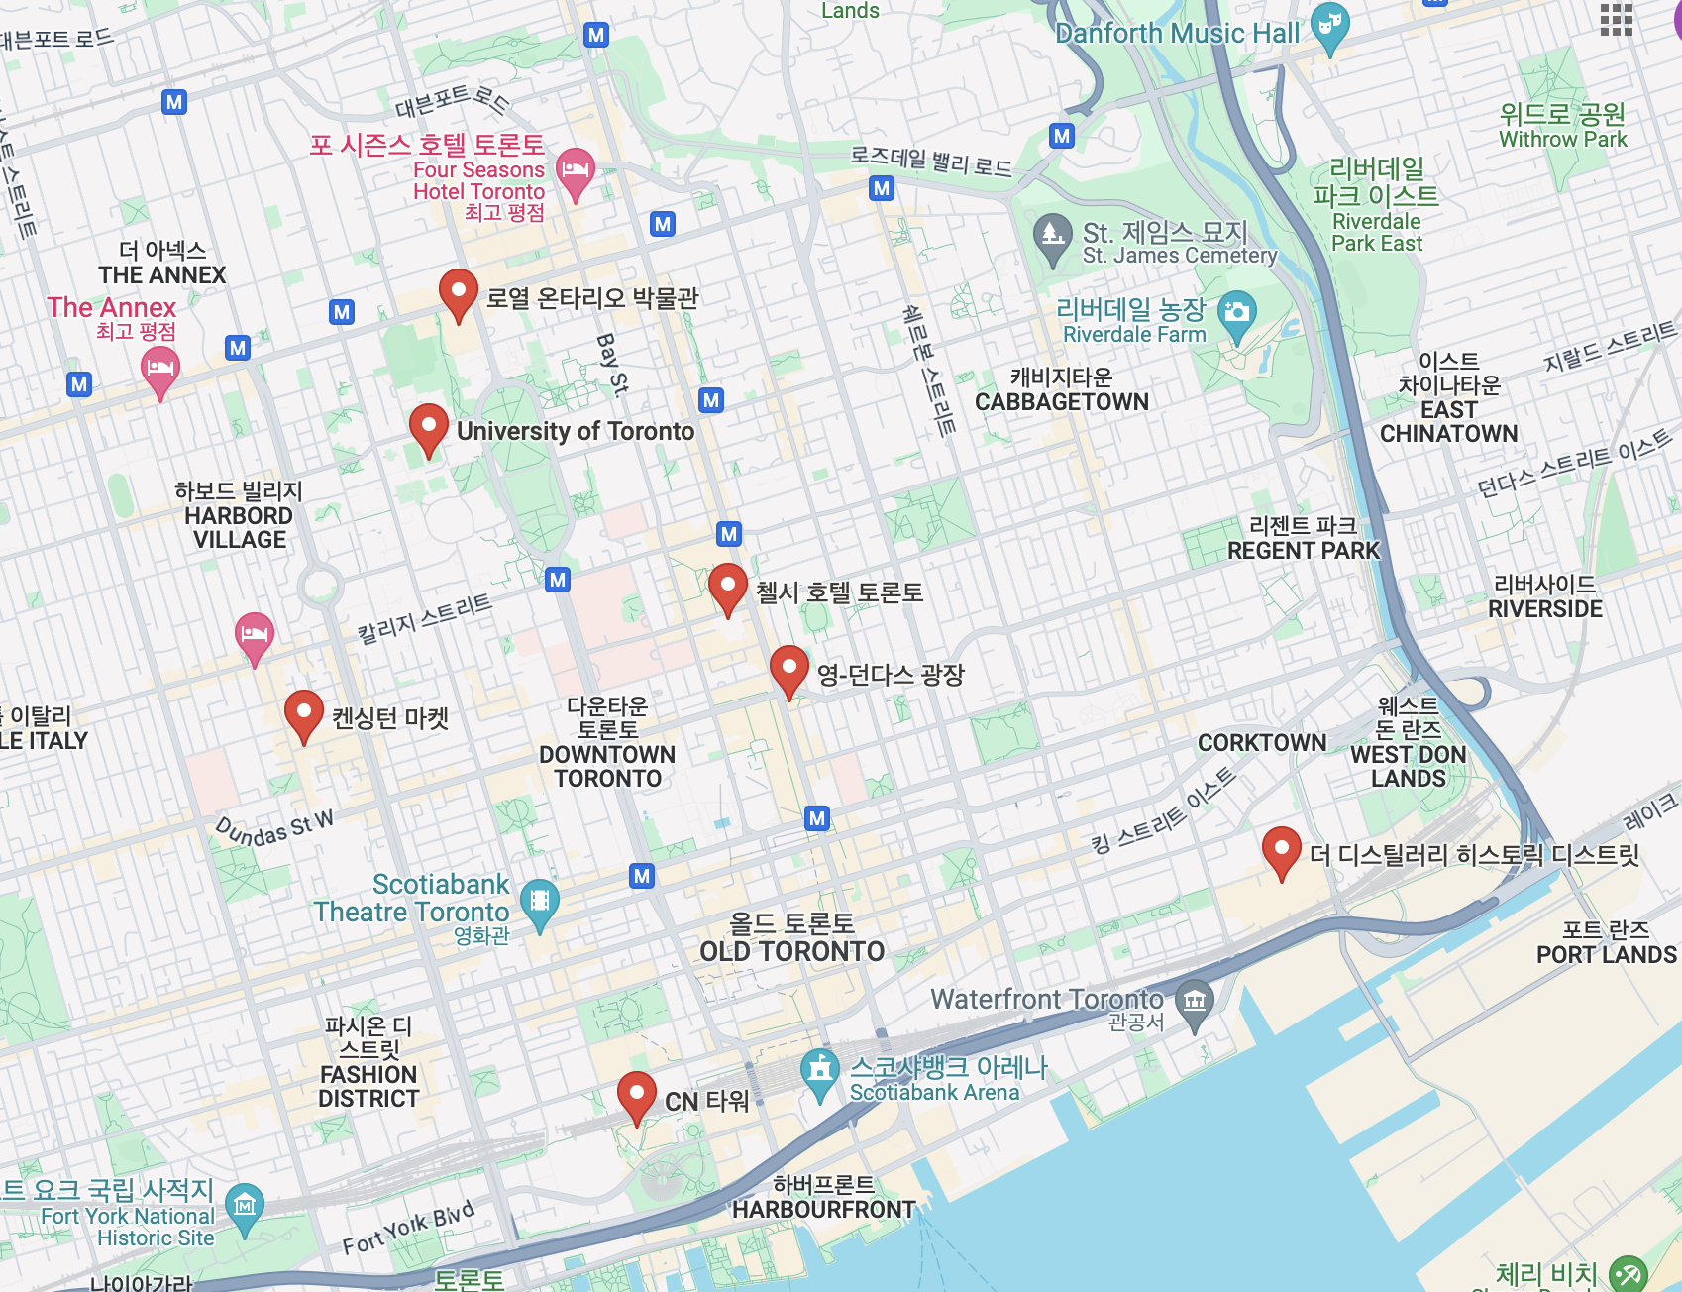
추천 여행지

Slide 14
추천 여행지
여행지 | 활동 | 입장료 | 호텔까지의 거리/이동시간 | 비고(순위)
더 디스틸러리 히스토릭 디스트릿 | 레스토랑, 카페, 상점이 모여 있는 문화 명소 | - | 자동차 8분, 전철 24분, 도보 37분 | 4
영-던다스 광장 | 토론토의 가장 번화한 광장 | - | 도보 5분 | 1
켄싱턴 마켓 | 이민자들의 문화를 느낄 수 있는 공간. 길거리 음식 | - | 자동차 6분, 전철 20분, 도보 25분 | 3
CN 타워 | 전망대가 있는 관광명소 | 전망대 입장료: 45달러 | 자동차 7분, 전철 21분, 도보 34분 Metro Toronto Convention Centre 바로 옆에 위치(밖에서 구경) | 6
토론토 대학교 | 캐나다 최초 고등교육기관 | - | 자동차 3분, 전철 12분, 도보 15분 | 2
로열 온타리오 박물관 | 자연사와 미술사를 함께 볼 수 있는 종합 박물관 | 26달러 | 자동차 4분, 전철 16분, 도보 25분 | 5

Slide 15
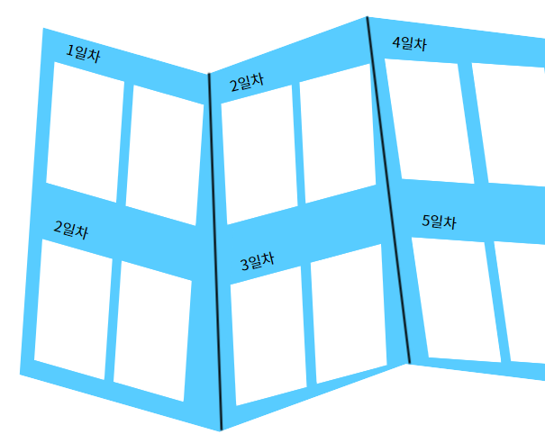
주요 계획 및 성과물
리플렛 제작 → 성과공유회 시 배포
리플렛 예시
포함 내용: 일자별 Congress 내용 요약 및 배운 점, 인상 깊었던 전시회 제품/기술, 활동을 통해 이루고자 한 점 및 WWCE를 통해 무엇을 배웠는지

